Slide 1
Роль вчителя-логопеда в роботі з дітьми з особливими освітніми потребами
Альона Чакубаш,
вчитель-дефектолог
КУ « ЦКРОІ «Жемчужинки»
ЛМР Харківської області

Slide 2
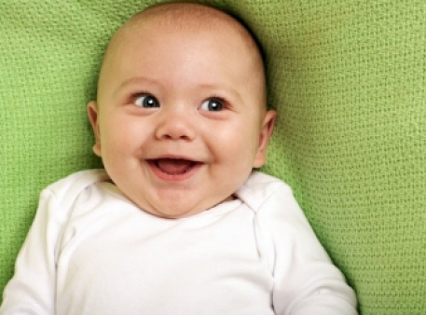
ПИТАННЯ ЯКІ ТУРБУЮТЬ БАТЬКІВ І ЛОГОПЕДІВ
Чому дитина мовчить?
Як розібратися в причинах затримки мовлення?
В якому віці дитині необхідно розпочинати роботу з логопедом?
Чи усі діти зможуть
заговорити?

Slide 3
ЗАТРИМКА МОВЛЕННЄВОГО РОЗВИТКУ (ЗМР)
поняття яке відображає повільний темп появи мовлення;
зустрічається у хлопчиків у 4 рази частіше ніж у дівчат;
логопедичне заключення «затримка мовленнєвого розвитку» стосується дітей молодших за 3,5 роки;
Якщо вчасно не розпочати роботу при ЗМР, у дітей затримується психічний розвиток!!!!
Якщо мовлення не з'являється до 5 років, воно вже ніколи не буде якісним!

Slide 4
Становлення дитячого мовлення визначається різними ПЕРІОДАМИ
Домовленнєвий період
Дуже короткий і важливий перебіг у житті дитини, це мовленнєва база мовлення ( до 1 року життя).
Затримки можна побачити в цей період!!!!
Активний період становлення мовлення
Займає невеликий відрізок у житті дитини (до 5 років).
Найдовший період, удосконалення власного мовлення.
Перебіг мовленнєвої діяльності
Треба встигнути сформувати основні мовленнєві механізми.
Якщо не встигнути, мовлення може не сформуватися.
Інтелект затримується!!!!
Бачимо грубі ураження мовлення.
Затримку психічних процесів!!!

Slide 5
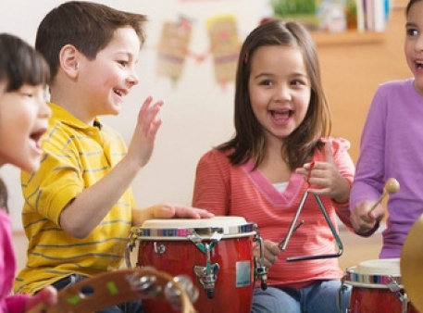
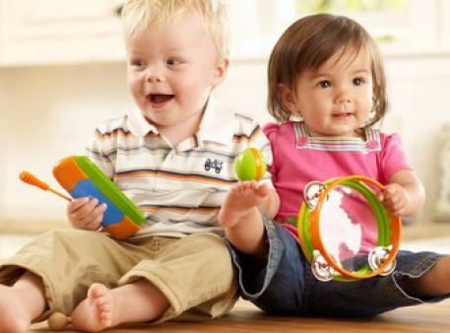
РИТМІЗАЦІЯ (базисна складова до мовленнєвого періоду)
РИТМ - ця функція в нормі починає функціонувати поза мовленням з раннього віку.
Дитина раннього віку в нормі 8-9 місяців реагує на ритм (плескає в долоні, відстукує, мімікою маркує ритм).
Якщо ритмізація не виникає
до 1 року- це проблема!!!

Slide 6
РУХОВА ОРГАНІЗАЦІЯ (стовбуро - підкірковий базис)
Рухи дитини - стрибки, рухи тулубом,
нахили голови, рухи руками
Ці рухи необхідні і сприяють появі активного мовлення у дитини раннього віку.
Ці структури також регулюють мовленнєві координації.
Не координовані, не злагоджені загальні рухи можуть бути причиною затриманого мовленнєвого та когнітивного розвитку дитини

Slide 7
Який основний механізм виникнення мовлення?
Фонематичний слух (третинні поля лівої скроневої долі) формується на базі Слухового гнозису (вторинні поля). Але цього недостатньо для виникнення активного мовлення!!
Слуховий гнозис не може перетворюватися у Фонематичний слух якщо у цю зону не прийде образ з зорової зони (кішка);
Додатково можуть бути і інші сигнали – тактильні, смакові, нюхові;
Для того, щоб виник фонематичний слух (мовленнєвий) необхідний зовнішній стимул.
Треба пам'ятати - Якщо дитина хоче сказати спонтанно слово, вона повинна розуміти те, що хоче сказати

Slide 8
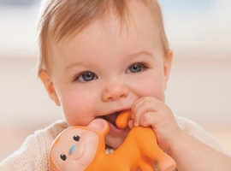
Сенсорна інтеграція
Без цієї функції мовлення на ранніх етапах свого розвитку не розвивається!!!
Як працює сенсорна інтеграція в природніх умовах
Одночасно дитина може сприймати предмет
усіма аналізаторами:
- дивитися на яблуко (зорова зона)
- чути його запах (нюхова зона)
- відчувати на дотик його форму (тактильна зона)
- чути звукове позначення (слухова зона)
Діти раннього віку в період становлення мовлення активно користуються усіма аналізаторними системами
(беруть з полу іграшку, облизують, нюхають – вивчають).
Дитина в цей момент здійснює
ПРИРОДНЮ СЕНСОРНУ
ІНТЕГРАЦІЮ.

Slide 9
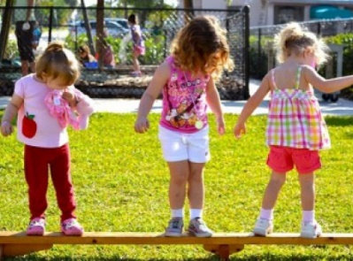
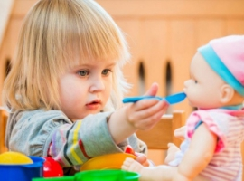
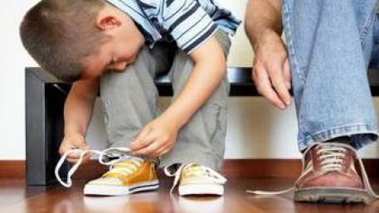
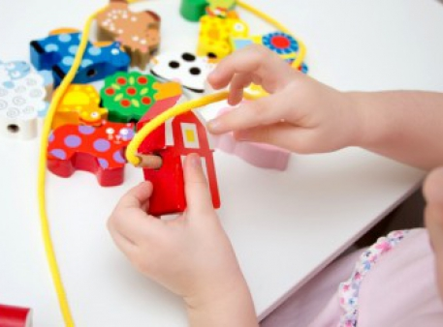
Як диференціювати якість моторних функцій у дітей У цих дітей різні механізми порушення (в першому випадку підкоркові, в другому– коркові). !!!! Треба пам’ятати- Моторні функції (загальної і дрібної моторики) у різні періоди життя можуть формуватися у дитини по різному у різні терміни
Загальна рухова моторика – це координація (рухи кінцівок, тулуба) - підкоркова моторика
Дрібна моторика – кистьовий та пальцьовий праксис (кисті, пальців рук) - коркова моторика
Одна дитина може бути дискоординована, розбалансована, але добре зав’язує шкарпетки, ґудзики, тримає ложку, олівець
Друга дитина
добре стрибає,
стоїть на одній нозі має гарну координацію, але не може самостійно їсти, вдягатися, застібувати ґудзики.

Slide 10
Навіщо логопеду ця інформація?
Для планування корекційної роботи.
- Якщо ушкоджена одна із модальностей головного мозку, інша модальність може її допомагати, тобто брати на себе її функцію (компенсація).
- Коли логопед працює над складовою структурою слова, він плескає, надає візуальну опору (підключення усіх модальностей, як допомога)
Ураження первинного поля
– допоможуть інструментальні методи (аудіограма, перевірка зору. МРТ- бажано робити після 3 років)
Ураження вторинних полів – логопедичні проби, артикуляційний праксис, фонематичне сприйняття
Ураження третинного поля- вищи психічні функцій, складні лексико – граматичній порушення, програмування мовлення та мовленнєві порушення (не розуміє що це Стіл)

Slide 11
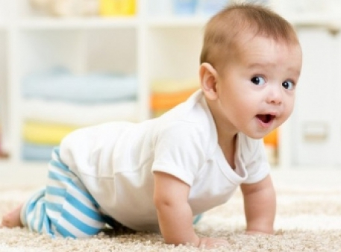
Який основний анамнез збирає логопед?
Логопедичне обстеження дитини із ЗМР
розпочинається з анамнезу раннього віку:
Моторний розвиток до року (утримання
голови, перевертання, тримання іграшки,
сидіння, повзання, прямоходіння)
Реакція на звук (повертання голови)
Гуління, лепет
Активне мовлення (перші слова)
Розуміння зверненого мовлення (власне ім'я)
Грудне годування, введення твердої їжі (жування, ковтання)
Підражання (ладушки), вказівний жест
Хвороби дитини
Сон дитини, поведінка дитини, гра з іграшками
Реакція на щеплення

Slide 12
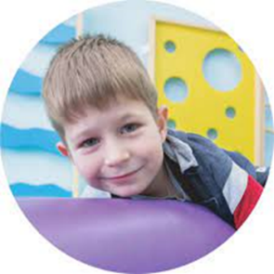
Команда психолого-педагогічного супроводу ЗДО
Вчитель -логопед
Практич ний психо лог
Корек ційний педагог
Асистент вихова теля
Вихова
тель
Вчитель-реабіліто лог
Музичний керівник
Вихова тель-мето дист
Соціаль
ний педагог
Батьки дитини з ООП

Slide 13
Інформація на час обстеження
1.Стан моторних функцій:
- чи відповідає віку?
- стрибає, перестрибує?
- переступає через перешкоди?
2.М'язовий стан артикуляційної моторики (салівація, рухи язика)
3.Розуміння мовлення дорослих:
- чи відкликається на власне ім'я?
- чи розуміє просту інструкцію (дай м'яч (візьми, тримай, поклади)
- складну інструкцію (принеси м'ячик, який лежить на дивані у кімнаті)
4. Самостійне активне мовлення:
- скільки слів у словнику?
- як дитина користується наявними словами?
- чи є бажання говорити?
- чи дитина уникає спілкування?
5.Стан зорового гнозису (предметний, кольоровий)
6. Наявність гипо чи гіперчутливості?
7. Харчування:
- робота кишковика
- алергії
- харчові непереносимості
8. Хвороби:
- особливість перебігу,
- хронічні стани
9. Навички самообслуговування:
- горщик,
- ложка,
- чашка,
- одягання
10. Ігрова діяльність (гра, комунікація)
11. Заключення лікарів (невролог, генетик, імунолог, остеопат)

Slide 14
Етапи мовного розвитку дитини
Вік | Показник
Перший етап: 1–3 місяці | Дитина аґукає й видає різні звуки різним тоном.
Другий етап: 2–6 місяців | Дитина наслідує звуки навколишнього світу, вимовляє поєднання голосних звуків і окремі приголосні ([м], [п], [б] тощо).
Третій етап: до 12 місяців | Дитина вимовляє перші слова: «тато», «мама», «баба», вигуки «о», «оу» тощо для вираження емоцій.
Четвертий етап: до 18 місяців | Дитина може вимовити 10 та більше слів, об'єднати декілька слів у просте речення, говорить «ні».
П'ятий етап: до 24 місяців | Дитина складає речення із 4–5 слів, каже прості фрази (наприклад, «дай ще»), такі слова, як «привіт», «до побачення», «ходімо». Її словниковий запас становить близько 50 слів.
Шостий етап: до 36 місяців | Дитина може називати предмети, які бачить навколо, розрізняє імена, стать і вік, може підтримувати просту бесіду.

Slide 15
3 роки | швидко засвоює нові слова
 | розмовляє досить зрозуміло і зв'язно
 | використовує іменники у множині, але може неправильно вживати форми дієслів (наприклад, «продавати» замість «продає»)
 | складає речення з чотирьох і більше слів
 | знає й розуміє дитячі вірші; правильно вживає займенники
4 роки | ставить багато запитань
 | мовлення цілком зрозуміле, чітке, без грубих помилок, іноді в ньому трапляються дрібні неточності
 | використовує довгі й складні речення
 | може розповідати довгі історії, дотримуючись правильної послідовності подій
 | зазвичай веде порівняно довгі й складні розмови з батьками

Slide 17
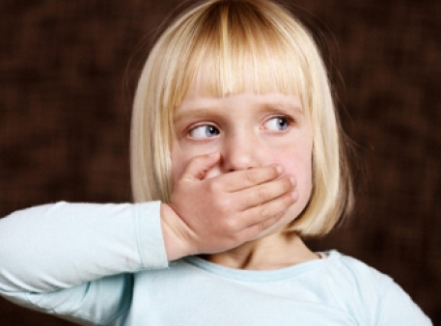
Наслідки затримок мовленнєвого розвитку
Зниження пізнавальної діяльності ( не вмію розмовляти, не вмію питати);
Обмежені уявлення про оточуючий світ (не може побудувати зв'язки між об’єктами дійсності, розповісти про них)
Зниження самоконтролю (мовлення регулює поведінку дитини; може бути роздратована)
Психічна виснаженість (дитині погано без мовлення, поганий настрій)
Поведінкові порушення (істерики, крик)
Зниження інтелекту (після 3 років відсутність повноцінного мовлення затягує інтелект. Якщо нічого не робити в 5 років - ЗПР)
Порушення писемного мовлення (усі діти з дисграфіями та дислексіями в анамнезі мали затримку мовленнєвого розвитку)
Необхідно пам’ятати
1. Чим довше дитина мовчить, тим довше її треба
наздоганяти норму!!! Вона може не встигнути до
школи.
2. Мовлення у таких дітей є, але воно не якісне
(аграматизм, порушення звуковимови)

Slide 18
Коли необхідно звертатися до логопеда?
Якщо дитина в 1 рік емоційно не
звертається до мами з використанням жестів, міміки
Якщо дитина у 2 роки не звертається до мами фразою «дай пити»
Запуск мовлення повинен відбутися до 5-6 років, тільки тоді мовлення буде повноцінним.
Якщо запуск буде пізніше, мовлення не підніметься вище функціонального рівня (будуть окремі фрази).
Консультація логопеда повинна бути в 1,2,3 роки. Це основні моменти появлення мовлення.

Slide 19
Командна діагностика при затримці мовленнєвого розвитку
Дитина з ООП
Невролог психіатр
Вчитель-логопед, сурдолог
Генетик імунолог ендокри нолог
Практичний психолог, остеопат

Slide 20
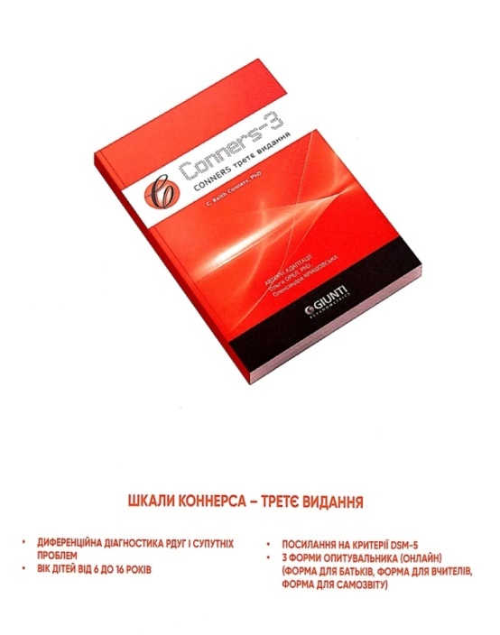
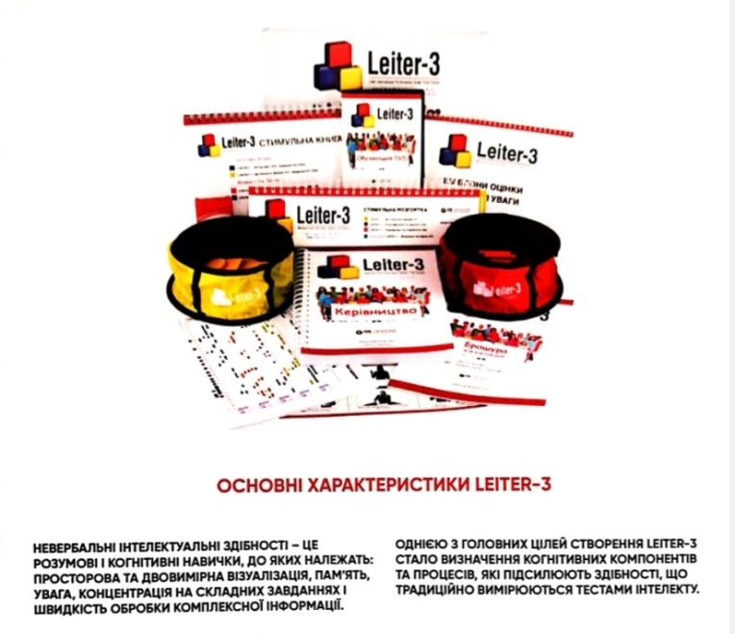
Комплекс діагностичних методик для ІРЦ (Leiter-3, WISC-IV, Conners-3, PEP-3, CASD)

Slide 21
Отже, вчитель-логопед відіграє значну роль в процесі розвитку дитини з особливими освітніми потребами
Ефективне запровадження інклюзивного навчання та виховання в ЗДО відбувається за умов:
Створення позитивного мікроклімату в колективі.
Спільної, злагодженої роботи команди психолого-педагогічного супроводу та залучених фахівців.
Індивідуалізації навчально-виховного процесу.
Залучення батьків дітей до командної
взаємодії в організації процесу
навчання та розвитку дітей.
Адаптації та модифікації.

Slide 22
Дякую за увагу!

